Slide 1
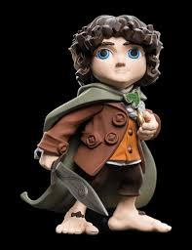
דמות מופת
קורן יאנג – כיתה ז' 1

Slide 2
פרודו באגינס – דמות מופת
פרודו באגינס הוא גיבור הספר "שר הטבעות" מאת ג' ר ר טולקין.
פרודו לוקח על עצמו משימה מסוכנת לצאת למסע להשמיד את טבעת הקסם של שר האופל על מנת להציל את העולם. פרודו מוותר על חייו השלווים בכפר (בפלך) ומסכן את חייו על מנת להציל את העולם. במהלך מסעו, הוא נאלץ להחליט החלטות קשות ואמיצות ולגלות כוח רצון וכוח סבל על מנת להתגבר על המכשולים העומדים בדרכו. פעמים רבות, הוא מקריב את בטחונו האישי על מנת שלא לסכן את בני חבורתו.
לאורך מסעו, פרודו מגלה חמלה וסולד מאלימות. לדוגמא, הוא חס על חייו של גולום שמנסה לגנוב את הטבעת בהזדמנויות שונות. מאבקו של פרודו הוא לא למען רווח אישי אלא למען הצדק וטובת הכלל.

Slide 3



Slide 4
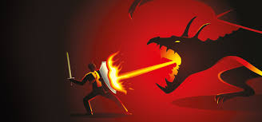
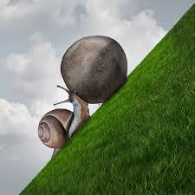

שלושה ערכים שהדמות מיצגת
אומץ לב – פרודו יוצא כנגד כוחות האופל המסוכנים ביותר ומסכן את חייו פעמים רבות.
כוח רצון חריג בחוזקו – פרודו צריך להתמיד במשימה ולהתמודד כנגד רעב, צמא, תשישות והפיתויים בהם הטבעת מנסה לפתות אותו.
אחריות – למרות הקשיים, חוסר הנוחות והסכנה, פרודו מתנדב לקחת על עצמו
את המשימה הקשה מכיוון שהוא יודע שזהו הדבר הנכון לעשות.

Slide 5
מדוע ערכים אלה חשובים בעיני
אומץ לב חשוב מפני שחשוב לא לפחד ממכשולים ומכוחות שפועלים להכשיל אותנו במאבקנו הצודק. צריך להתגבר על הפחד ולהאבק על מנת להשיג את המטרה.
כוח רצון הוא ערך חשוב מפני שללא התמדה, לא ניתן להתגבר על מכשולים. כוח רצון והתמדה הם מהגורמים החשובים ביותר על מנת להצליח במשימה.
אחריות היא ערך חשוב מפני שהרבה פעמים יש מצבים לא נוחים בהם קל יותר לא לעשות כלום ולחכות שאחרים יפעלו. אבל אם כולם יחכו, לא נצליח לשפר את העולם. לקיחת אחריות היא חשובה בשביל לעשות העולם למקום טוב יותר.

Slide 6
אומץ לב, כוח רצון ואחריות בחיי
אומץ לב – כשבאתי לארץ ועברתי ממדינה למדינה, ידעתי שאצטרך להתגבר על קשיים רבים. למרות שפחדתי, ידעתי שהמעבר הוא הדבר הנכון עבורי ועבור משפחתי. לכן, אני מתמודד עם הקשיים באומץ לב.
כוח רצון – בכל דבר שאני עושה, בין אם זה ציור, הכנת סרטוני יוטיוב, או משחקי מחשב, אני חווה קשיים שאני צריך להתגבר עליהם. הדרך בה אני מתגבר על קשיים היא לעבוד קשה ולהתמיד על מנת להצליח במה שאני עושה.
אחריות – אני גר עם אחותי ואבא שלי ויש לי אחריות לעשות את חלקי למען המשפחה. אני דואג לעשות שיעורים כשאני חוזר הביתה, אני יוצא עם הכלבה שלנו לטיול, ואני מזכיא לאבא שלי לעזור לי כשאני צריך עזרה.

Slide 7
